Slide 1
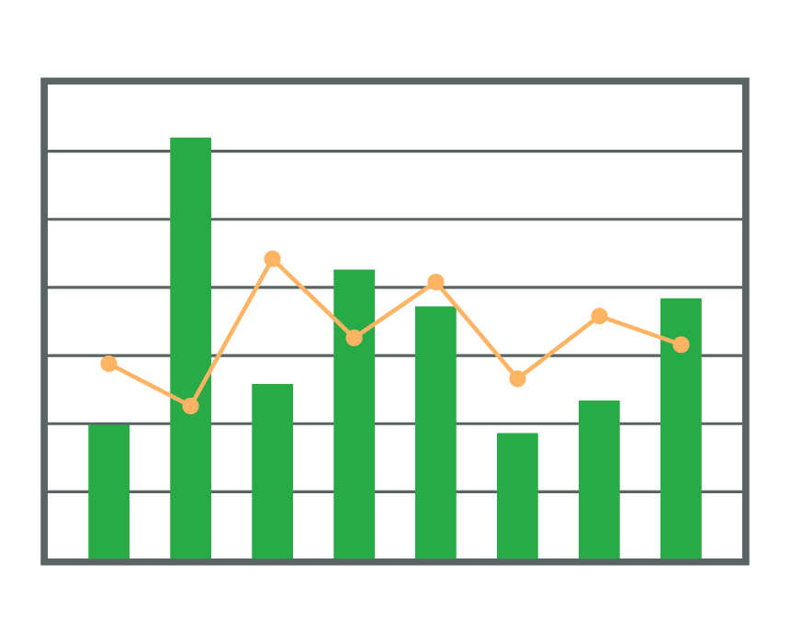
コバテック様向け
ボディ検査装置データ自動取集＆見える化 構想図
最終更新 : 2026/5/11
京和製作所 間瀬
検査装置
設備ネットワーク
現場PC
社内ネットワーク
PLC(KVシリーズ)
HUB
コバテック様
他PCへ
内部メモリ
SDカード
HUB
HUB
データ登録
プログラム
DBファイル
カウンタ
稼働データ.CSV
※SQLiteファイル
GT2測定データ.CSV
稼働状況表示
プログラム
NAS
※稼働データは1日に1回自動出力
※測定データは固定数毎(例えば1000個毎)
Backup1
Backup2
他検査機へ
タッチパネル(VTシリーズ)
見える化モニタ
Backup3
Backup4
内部メモリ
SDカード
アラーム履歴.CSV
※アラーム履歴はPCからの要求時にSDへ出力
画像コントローラ(XG-X)
※70インチ程度のサブモニタ
内部メモリ
SDカード
数値測定結果.CSV
・データ登録（各機械の吸い出し含む）は1ロットごとに手動で行う
・稼働状況表示はPLCのデバイス(EM)を読む（リアルタイム表示)
・推移図はDBファイルを参照してグラフ化する
※測定時に自動出力される
※最新ファイルはPCからアクセスしない
(データが壊れる可能性があるため）
※画像データは巨大すぎるため対象外
※データ出力ユニットを利用する

Slide 2
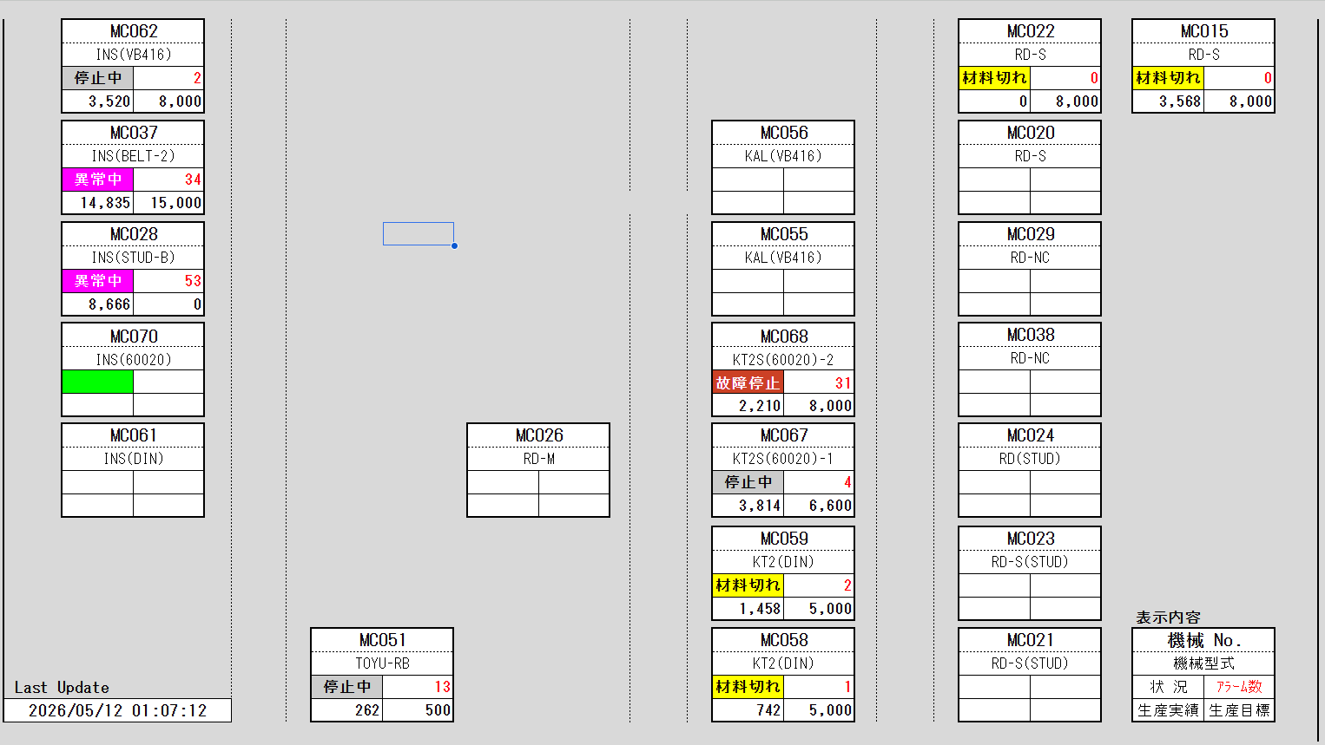
【参考：設備稼働状況表示】

Slide 3
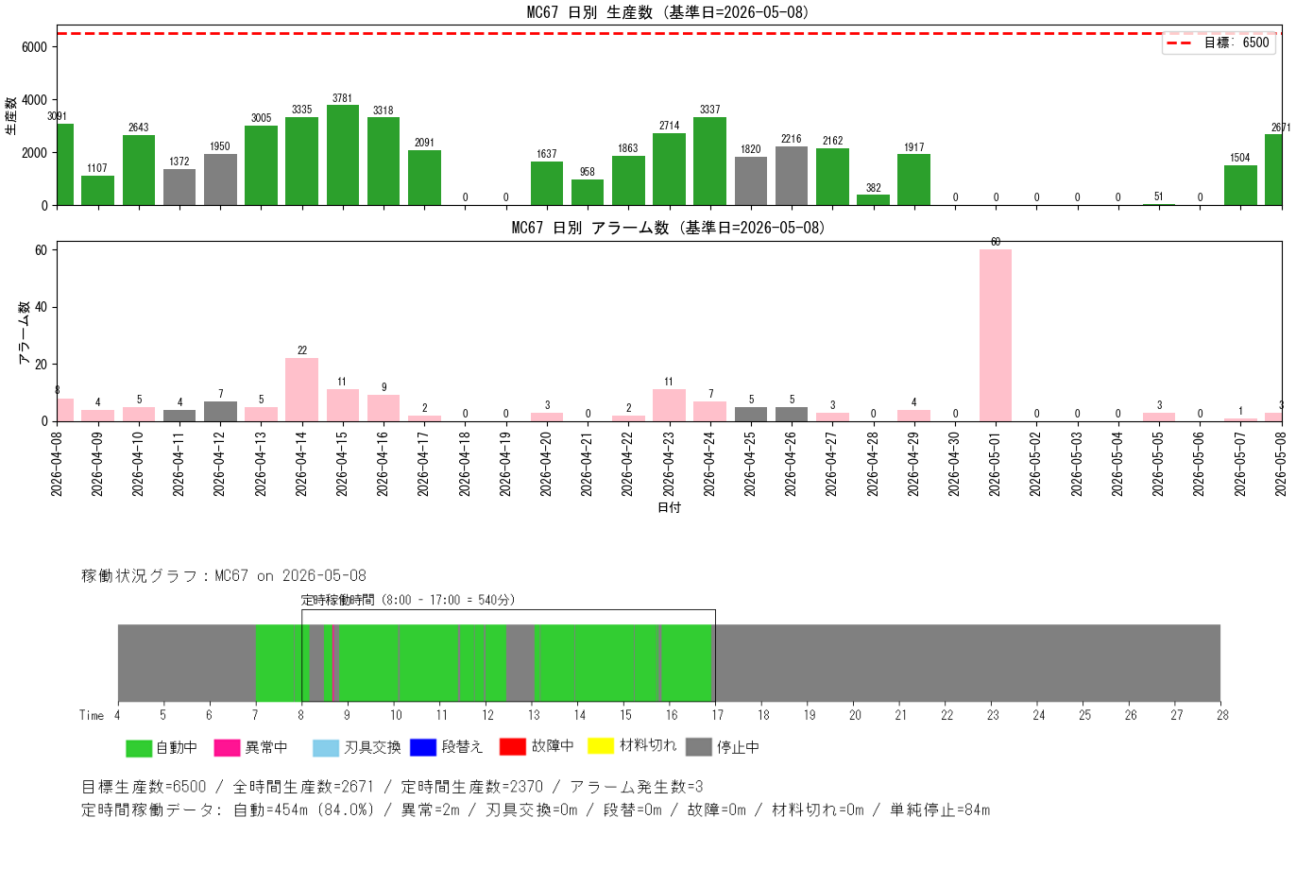
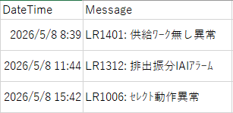
【参考：設備別稼働データ】

